Slide 1
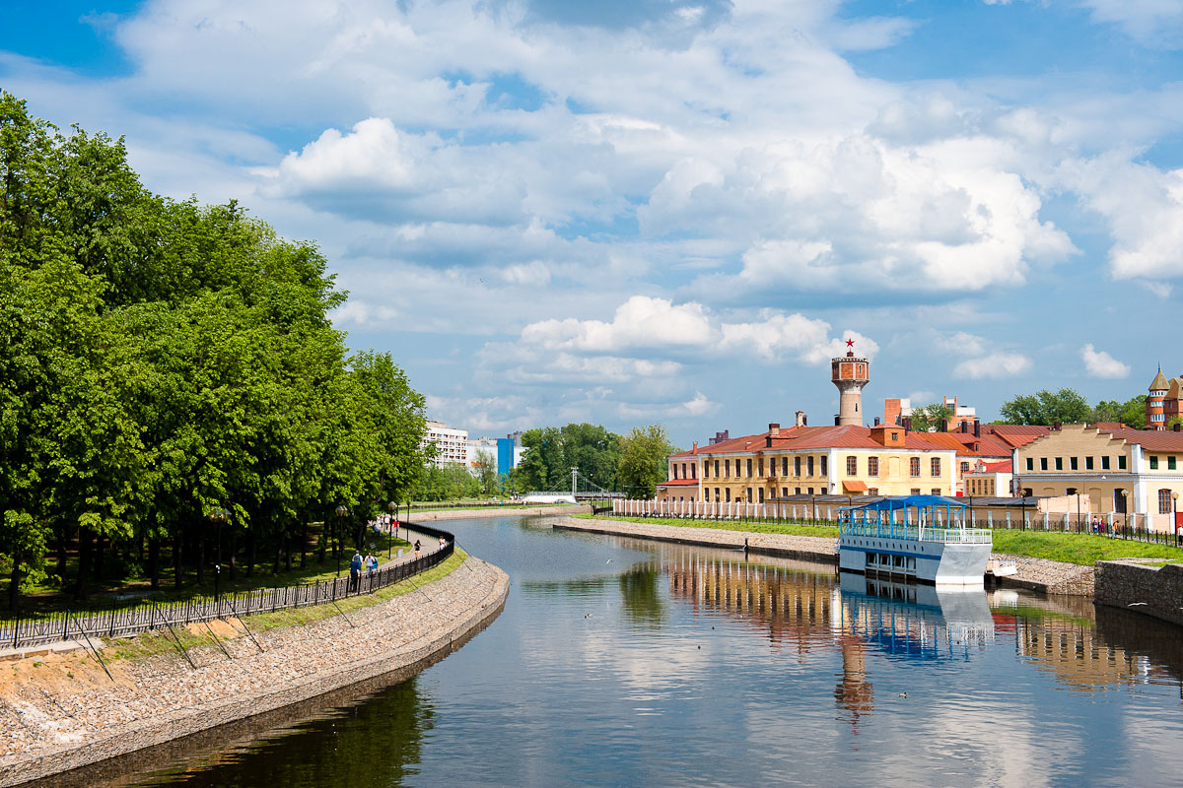

31 СТ
Мы знакомимся с основными достопримечательностями города Иваново

Slide 2
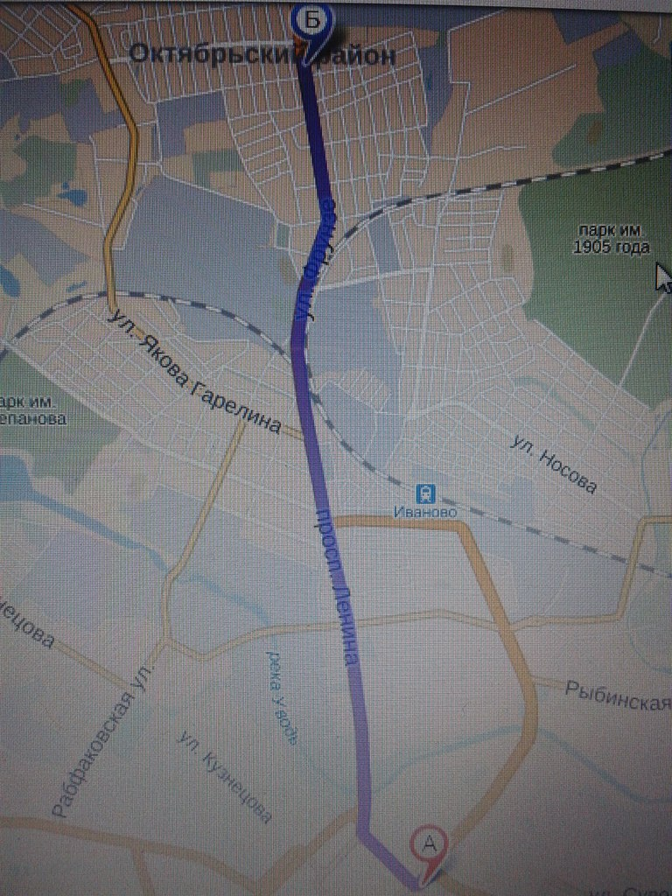
Объекты экскурсии
1. Памятник борцам революции 1905 года
2. Региональная общественная приёмная председателя партии
3. Дом братьев Н.И. и В.И. Куражевых
4. Плаза (кинотеатр «Центральный»)
5. Нулевой километр
6. Троицкая церковь
7. Дворец искусств
8. Мемориальный камень А.С. Пушкину
9. Художественный музей
10. Ивановский государственный
историко - краеведческий музей
им. Д.Г. Бурылина
11. Музей ситца
12. Педагогический колледж
13. Дом корабль
14. Дом птица
15. Успенская церковь

Slide 3
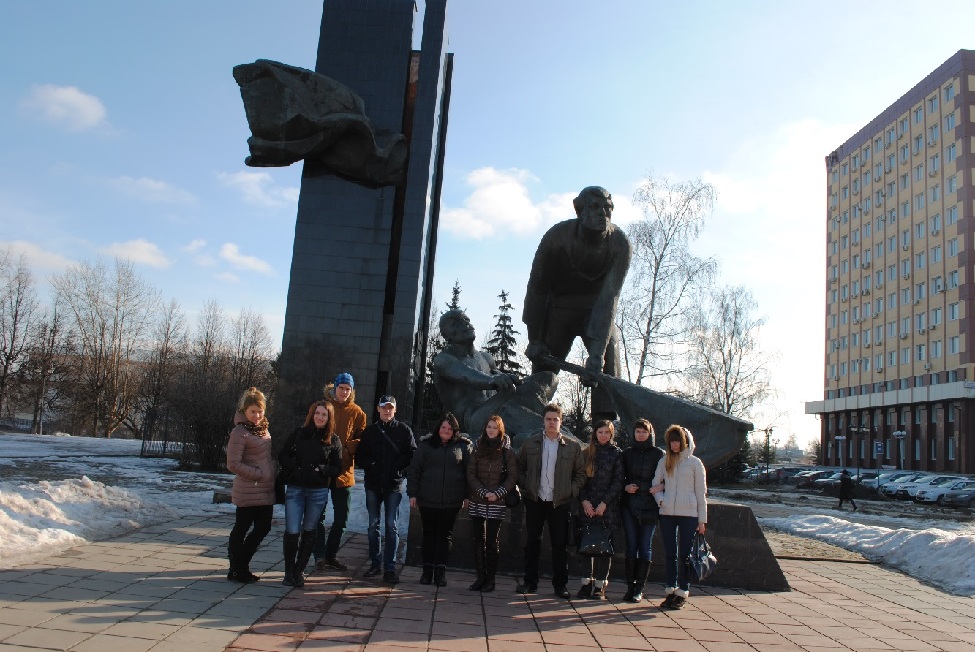
Памятник борцам революции 1905 года
Памятник борцам революции установлен в 1975 году на площади Революции. Композиция посвящена событиям Первой русской революции 1905 года. Авторы памятника: скульптор –
Д.Б. Рябичев, архитектор –
Е.И. Кутырев и художник –
М.И. Милютин.

Slide 4
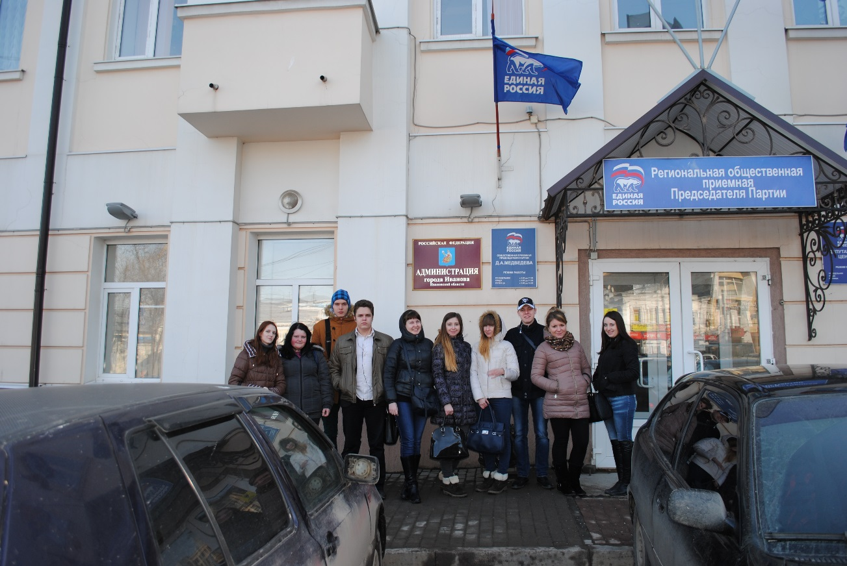
Региональная общественная приёмная В. Путина
В здании, в котором сейчас располагается региональная общественная приёмная председателя партии «Единая Россия», с 1871 – 1917 была Городская управа.

Slide 5
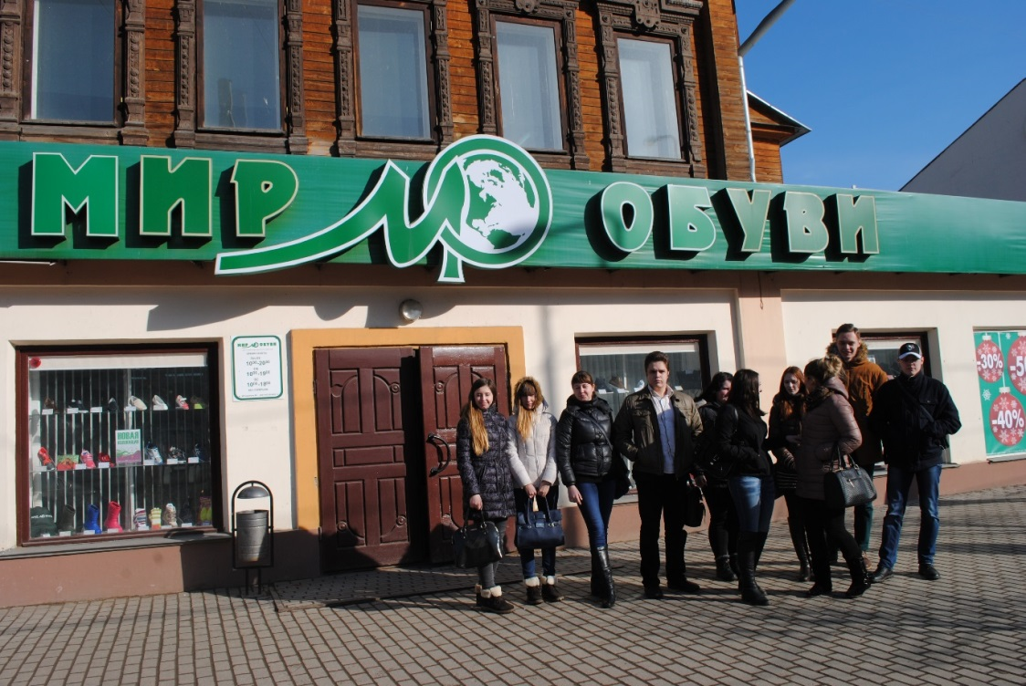
Дом братьев Н.И. и В.И. Куражевых
Здание было
построено в
1912 году по
Проекту
А.Ф.Снурилова.
Стиль здания –
модерн с
Элементами
Неорусского
стиля.
Сейчас в этом
Здании
Расположились
магазины.

Slide 6
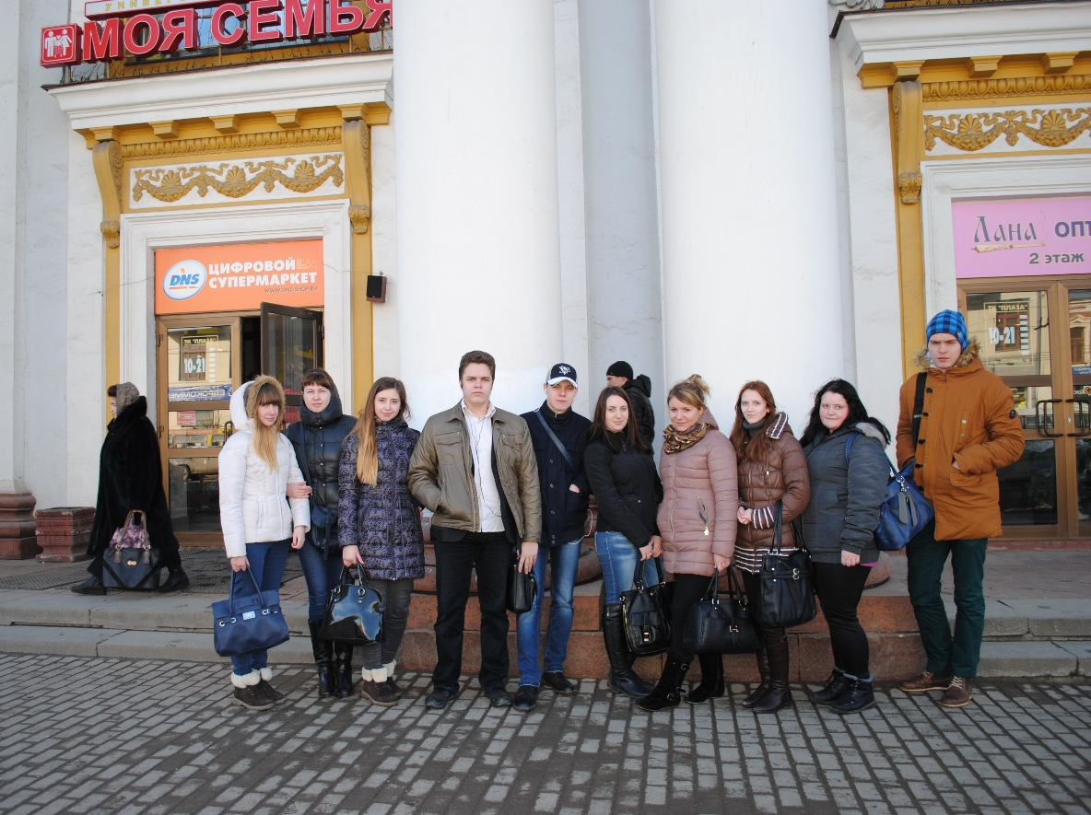
Торговый центр «Плаза»
(бывший кинотеатр «Центральный»)
Одной из самых ярких достопри-мечательностей Иванова был кинотеатр «Центральный». Построенный в 1930 году, в середине 50-х он был реконструирован . Авторы проекта – известные ивановские архитекторы Н.Ф.Менде и Н.И.Кадников.

Slide 7
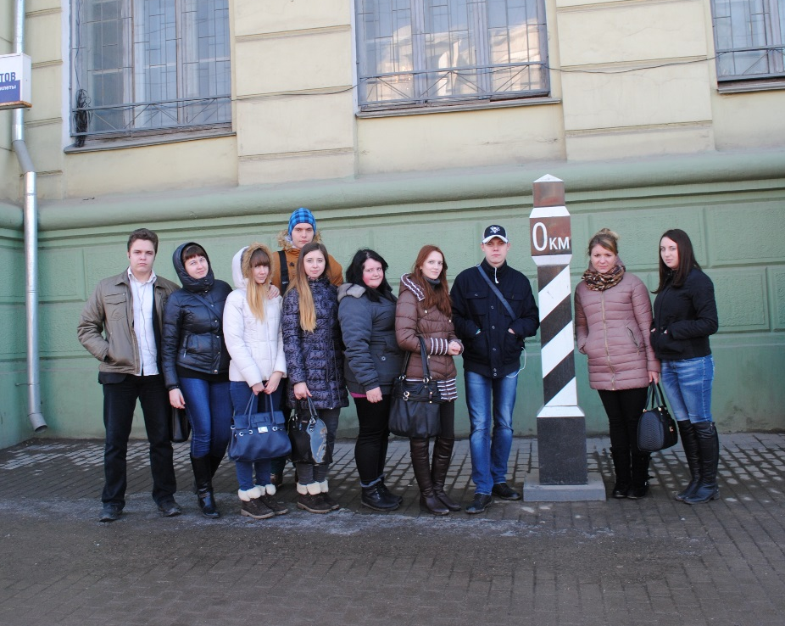
Нулевой километр
Возле ивановского почтамта в 2007 году установлен знак "0 км". По традиции расстояния между городами отсчитываются именно отсюда.

Slide 8
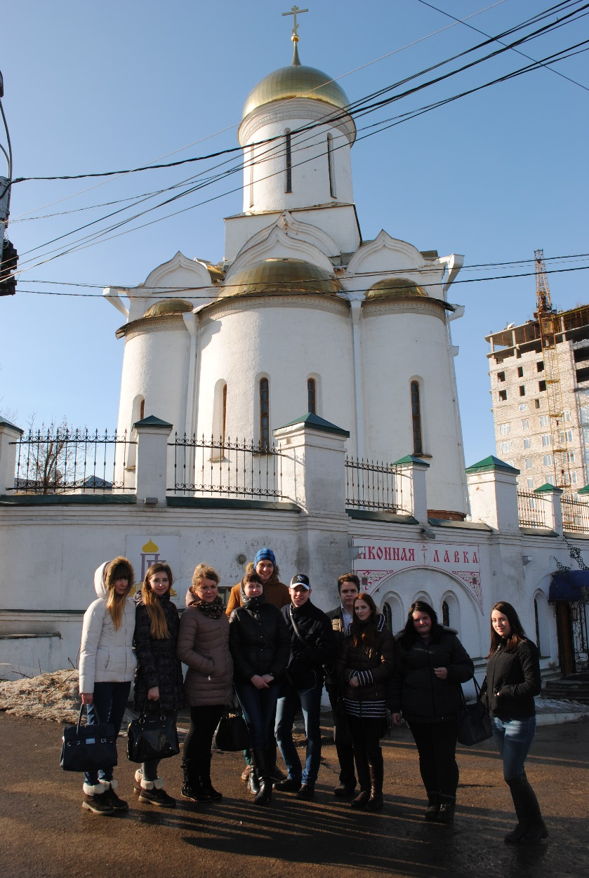
Троицкая церковь
Одноглавый храм, выполненный из камня по проекту архитектора А.В. Пашкова, был построен с 2000-2007 г., является точной копией Троицкого собора Троице-Сергиевской лавры.

Slide 9
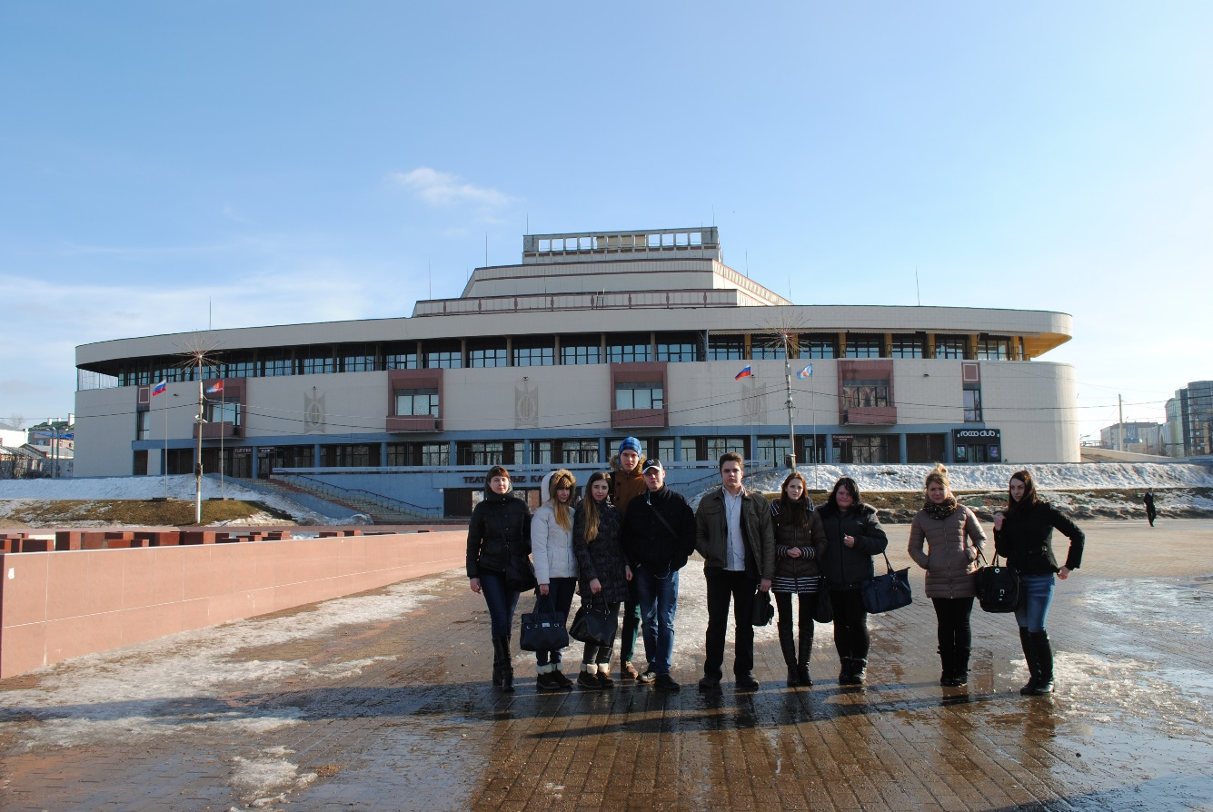
Дворец искусств
Автор проекта – Власов Александр Васильевич. До 1965 года комплекс называли Ивановским Большим драматическим театром. Его строительство началось в 1932 году на месте бывших Покровского и Троицкого соборов Покровского мужского монастыря. Открытие нового дворца состоялось в 1939 году.

Slide 10
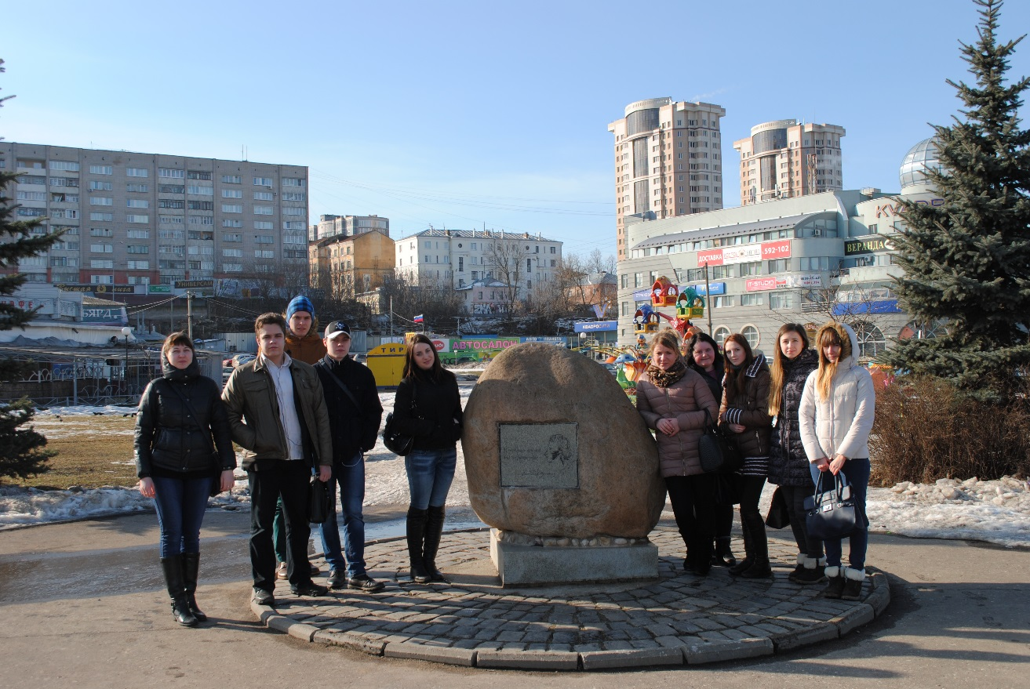
Мемориальный камень А.С. Пушкину
Мемориальный камень Пушкину установлен на одноименной площади города 6 июня 1999 года к 200-летию поэта.

Slide 11
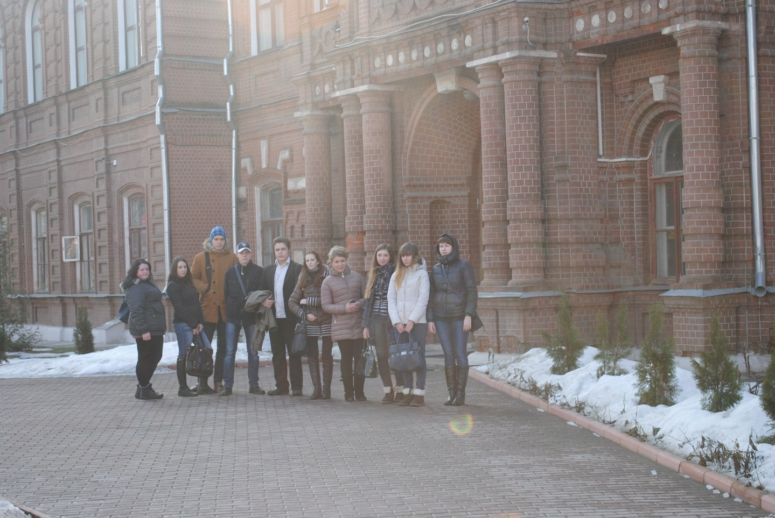
Ивановский художественный музей
Ивановский художественный музей открыт в 1960 г. Расположен в здании бывшего реального училища, построенного в 1886 года по проекту архитекторов П.В.Троицкого и В.Ф.Сикорского.

Slide 12
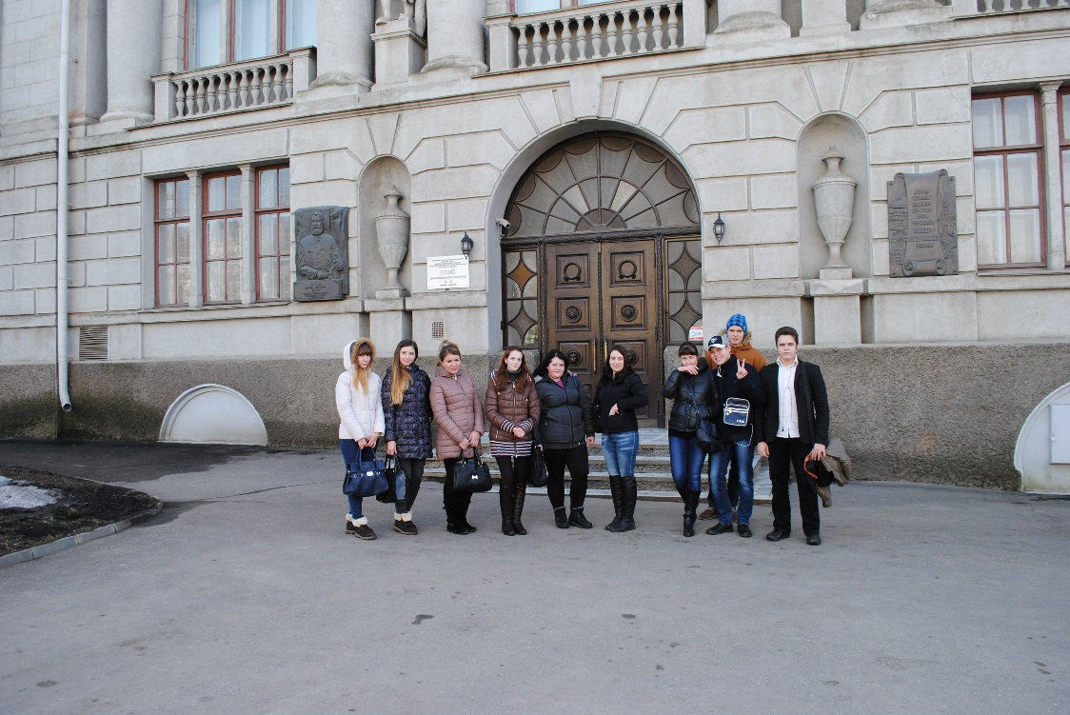
Ивановский государственный историко - краеведческий музей им. Д.Г. Бурылина
Основатель музея – Д. Г. Бурылин, фабрикант, коллекционер, меценат, просветитель.
25 августа 1912 года состоялась закладка специального здания для музея. Архитектор здания - П.А.Трубников. Открытие музея состоялось 26 декабря 1914 года.

Slide 13
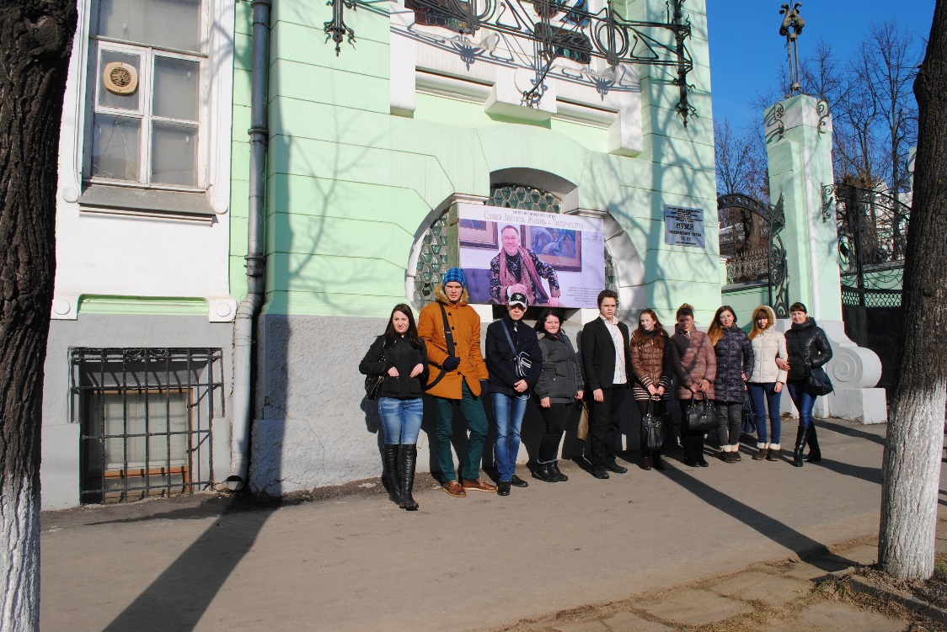
Ивановский музей ситца
Здание музея представляет собой особняк в стиле «модерн» XX века, служивший усадьбой известного ивановского коллекционера Д.Г. Бурылина. Здание построено по проекту архитектора А.Ф.Снурилова. Музей был открыт в мае 1987 г.

Slide 14
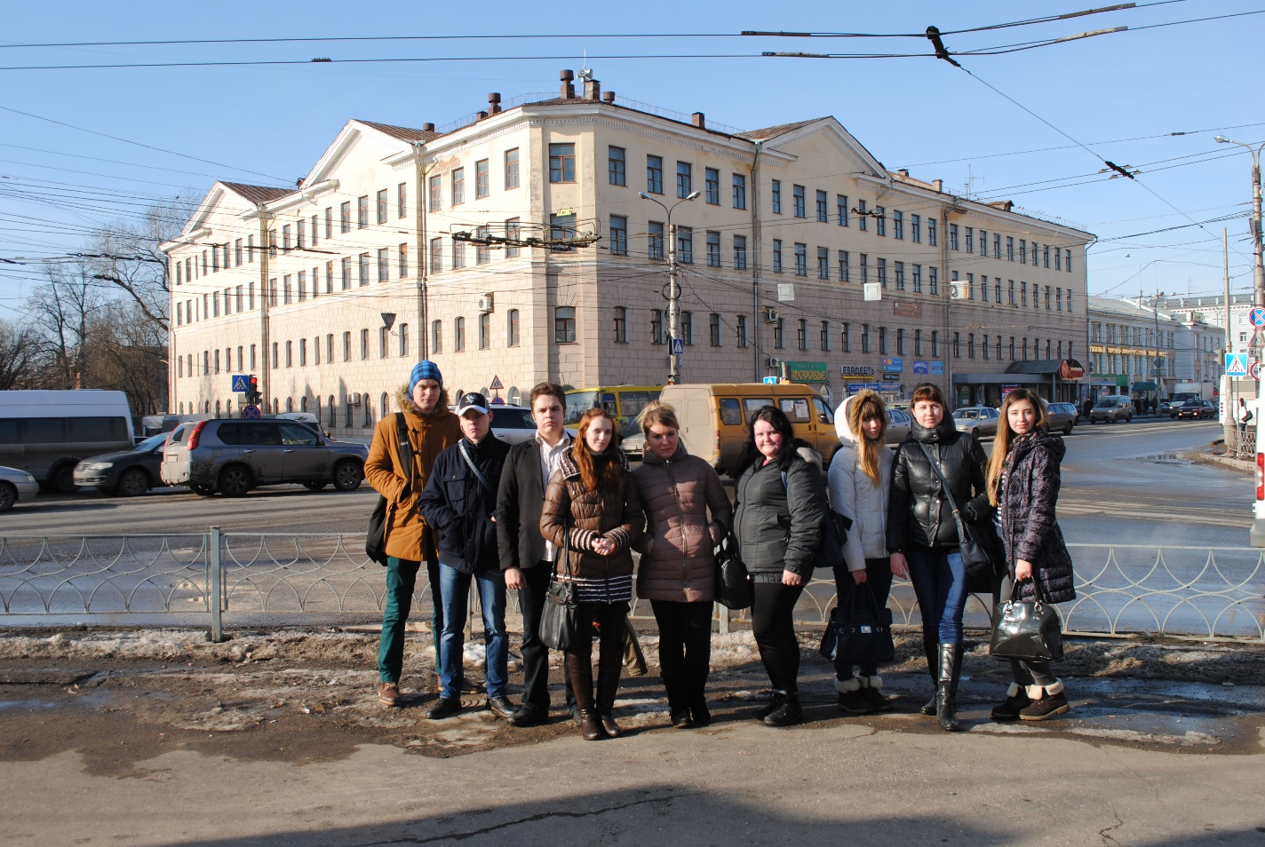
Педагогический колледж
Здание, в котором сейчас располагается педагогический колледж , было возведено в 1861 году под приходское училище грамоты и рукоделия для женщин. Ивановский педагогический колледж имени Д.А. Фурманова был открыт в 1945 году.

Slide 15
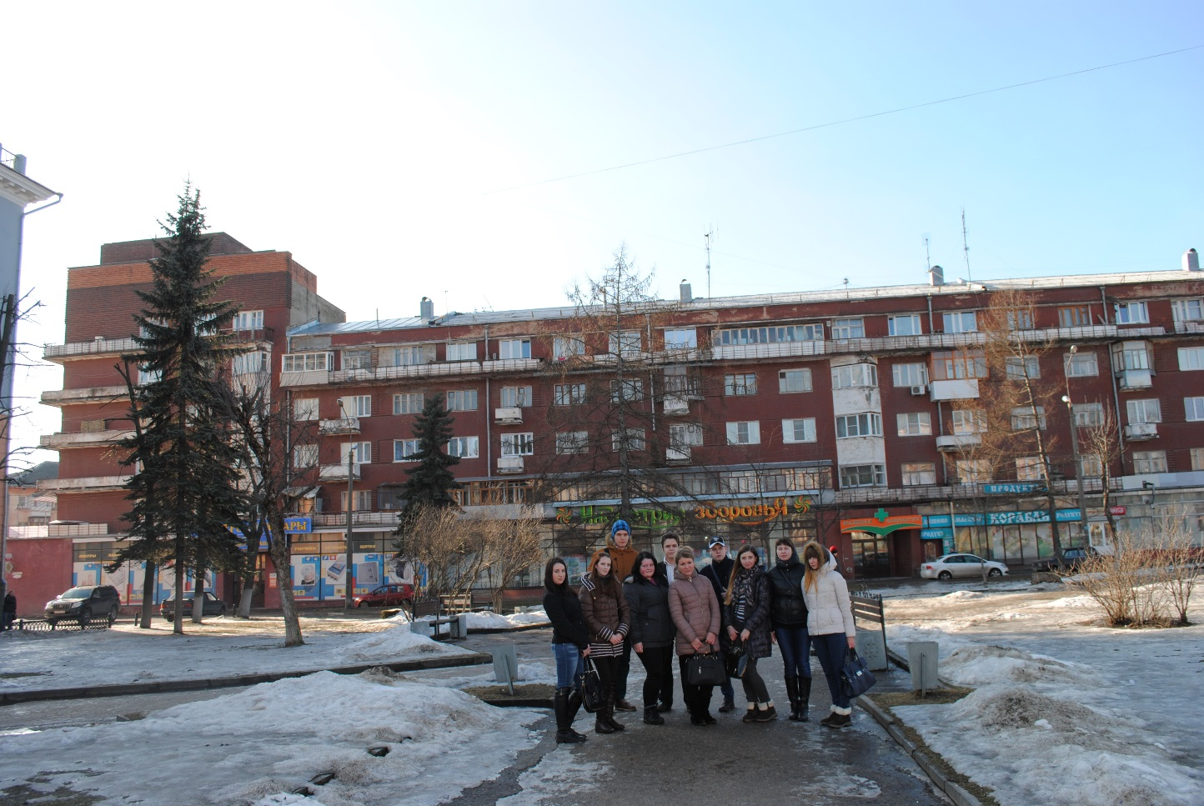
Дом корабль
Здание было построено в эпоху расцвета советского авангарда в 1930 году.
Жилой дом для рабочих архитектор Фридман Д.Ф. превратил в плывущее
судно.

Slide 16
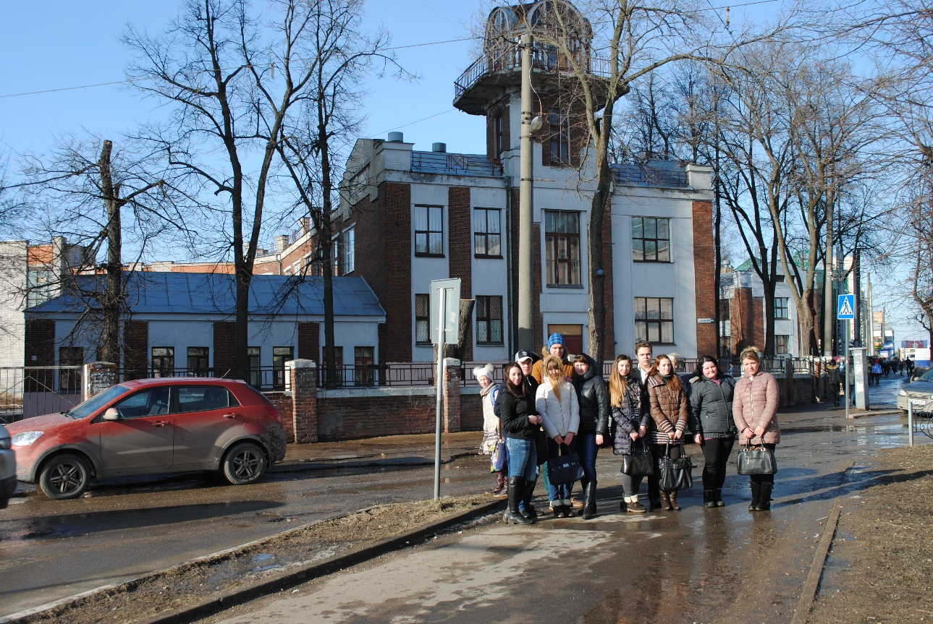
Дом птица
Симметричный план здания напоминает летящую птицу с раскрытыми крыльями. Здание возведено по проекту В.И. Панкова в 1928 году.

Slide 17
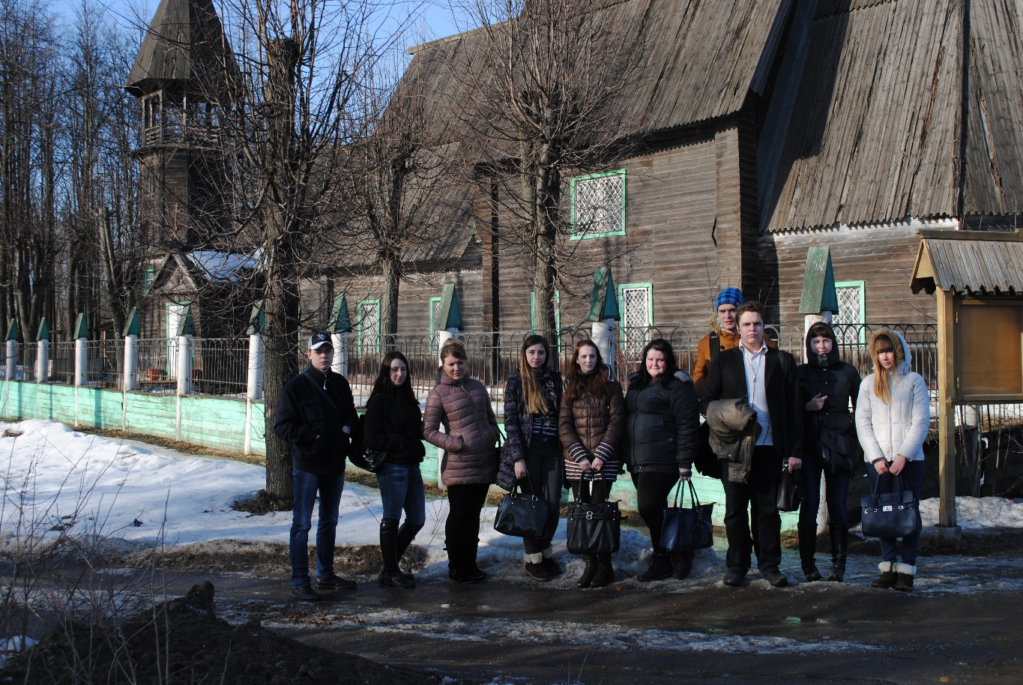
Успенская церковь
Деревянная церковь построена на рубеже XVII-XVIII веков. В 1904 году по инициативе Д.Г. Бурылина церковь была перенесена с Успенского кладбища на новое Посадское. На этом месте церковь находится и поныне.

